Slide 1

Conception & réalisation de projet de gestion d’une agence d’immobilière
Présenté par :
KEFI Lassad
OUNI Heni
Année universitaire : 2017 - 2018
Notes:
Dogui 1, lassad 2
1 : Bonjour tout le monde,je suis med amine dogui et voiçi mon collegue Lassaad Kefi .
Avant de coOn voudrais remercier notamment nos encadreurs Mr Nommane Habbassi et Mr Afif ben Bekri pour leurs aide et leurs soutient , nous tenons à remercier aussi tous ceux qui sont présents avec nous,Permettez nous de vous présenter le fruit de notre stage PFE qui a duré 3 mois au sein de la Banque semi-etatique la banque de l'habitat fondée en 1973 et précisemment en département d’exploitation qui a pour thème « Reporting normalisé intégré des informations financières bancaires » alors commençons tout d’abord avec le plan \\
mmencer on voudrais bien remercier les membres du jury de nous avoir accepter d’être présent avec vous aujourd’hui

Slide 2
Plan
I
Introduction
Solution proposée
II
III
Conception
Réalisation
IV
V
Conclusion et perspectives
Notes:
1 : notre présentation se déroulera ainsi , (tout d'abord , ensuite , puis + 2 , enfin ) .

Slide 3
Introduction
1.
Notes:
1

Slide 4





1. Introduction
Les agences des immobilières offrent plusieurs services :
Notes:
1
Comme etant
1 : versment , retrait
2 crédit bancaire ( à long terme ou à court terme)
3 la banque en ligne qui peut etre : consultation du solde en ligne , le cours de change ...
4 les banques offrent plusieurs methodes de payement( en chéque , espéce , avec la carte monétique , en ligne , ... )

Slide 5
Solution Proposée
2.
Notes:
2

Slide 6
Une application C++ permet de
2. Solution Proposée
Passer des commandes
D’achat ou de location
Gestion des logements
Gérer les employées
Gérer les clients
et les propriétaires
Avoir des statistiques
Elaborer des contrats
Notes:
2
on propose de créer une application web J2EE qui permet de :

Slide 7
2. Solution Proposée
Besoins non fonctionnels :
Rapidité de traitement
1
La performance
4
2
La convivialité
La sécurité
3
Notes:
2:
Il faut tenir compte de certains besoins non fonctionnels afin de réaliser une exploitation simple et consistante de notre application:
L’application doit garantir la rapidité et la performance.
en plus notre système doit respecter les contraintes de sécurité.
et bien sur l'application doit être conviviale afin d'assurer une utilisation facile.

Slide 8
Conception
3.
Notes:
2
on distingue trois acteurs pour notre application ( client , administrateur (chef d'agence ) super administrteur (responsable au siége de la BH ))

Slide 9
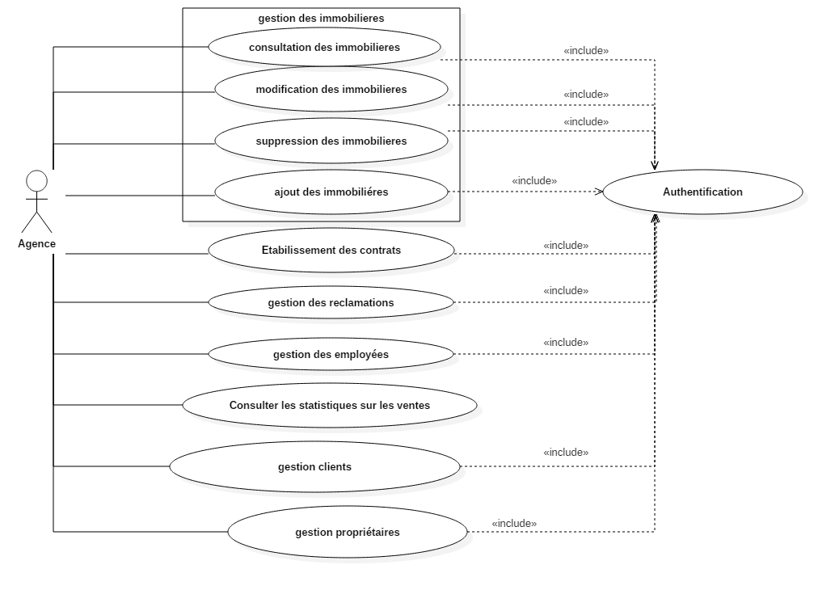
3. Conception
Diagramme cas d’utilisation de l’agence:
Notes:
2:
…gestion client et chefs d'agence , personnaliser norme , consulter logs
ces cas d'utilisation necessite l'authentification en tant que super administrateur.

Slide 10
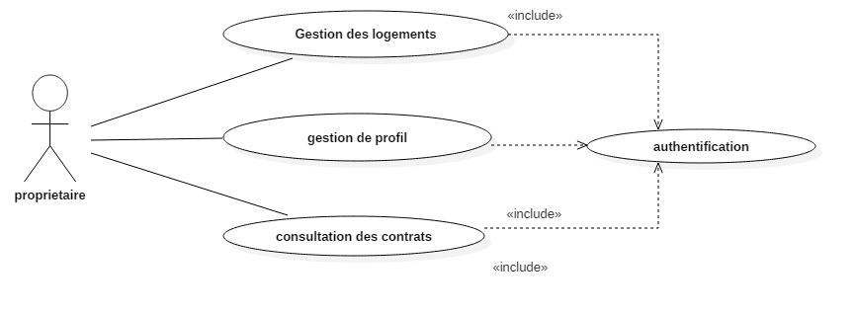
3. Conception
Diagramme cas d’utilisation de propriétaire:
Notes:
2
Gerer clients de l’agence (avec un contrôle sur les RIB)
.... ces deux cas d'utilisation necessite son authentification

Slide 11
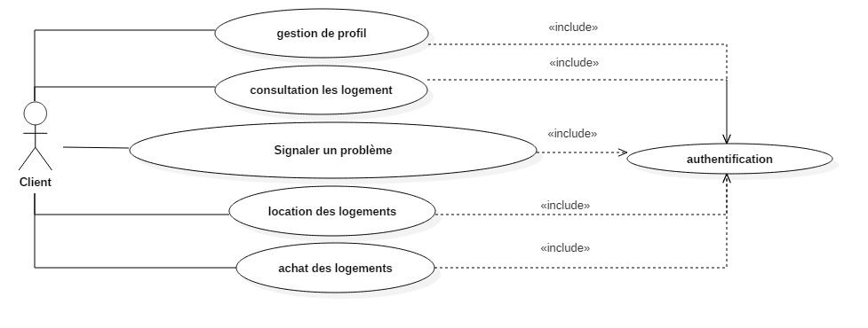
3. Conception
Diagramme cas d’utilisation de Client :
Notes:
2
.... ces deux cas d'utilisation necessite son authentification

Slide 12
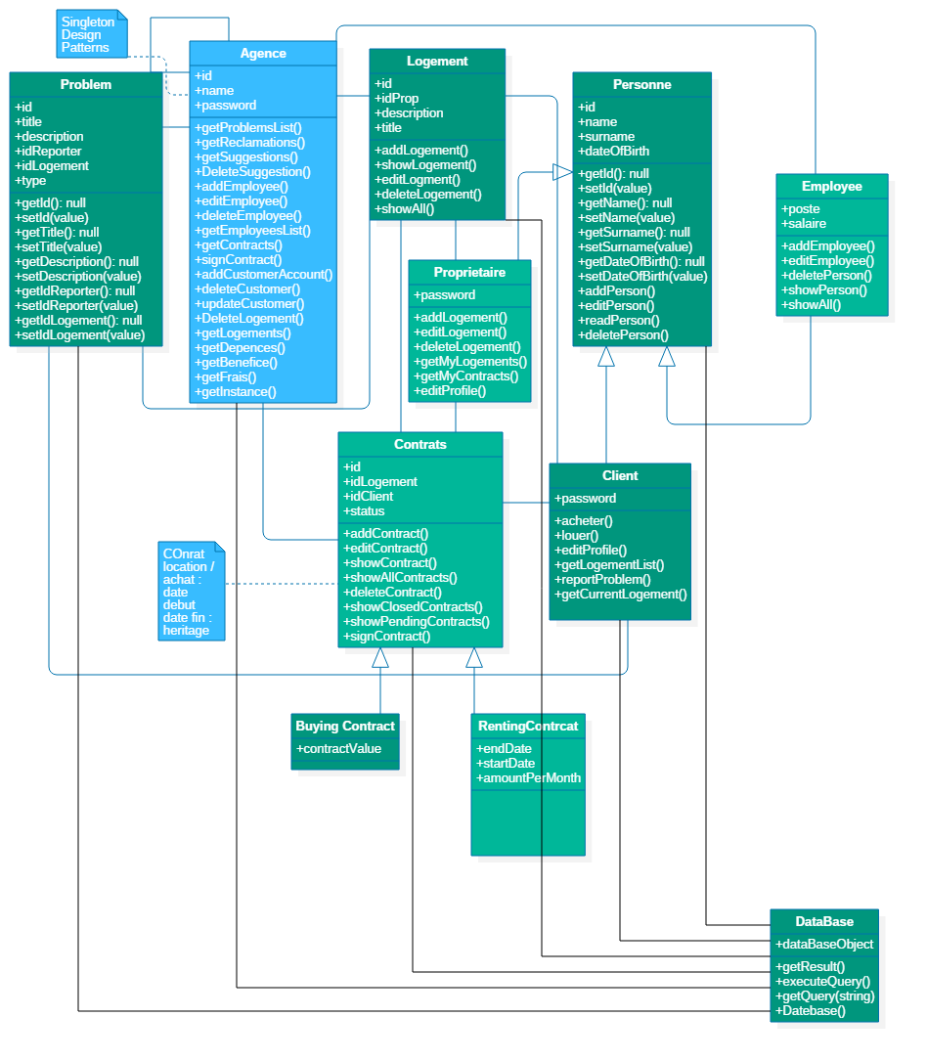
3. Conception
Diagramme de classe:
Notes:
2:

Slide 13
Réalisation
4.
Notes:
1

Slide 14

4. Réalisation
Menu Principal :
Notes:
2:
les données relatives au comptes + la structure de la norme nous donne un relevé bancaire tout en respectant la structure

Slide 15
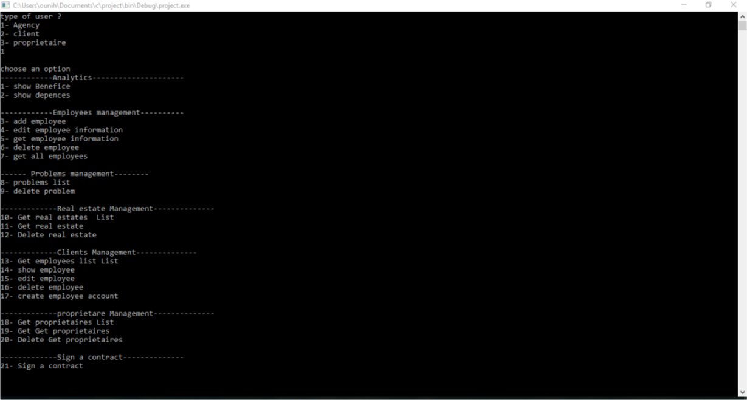
4. Réalisation
Menu Agence:
Notes:
2:
les données relatives au comptes + la structure de la norme nous donne un relevé bancaire tout en respectant la structure

Slide 16
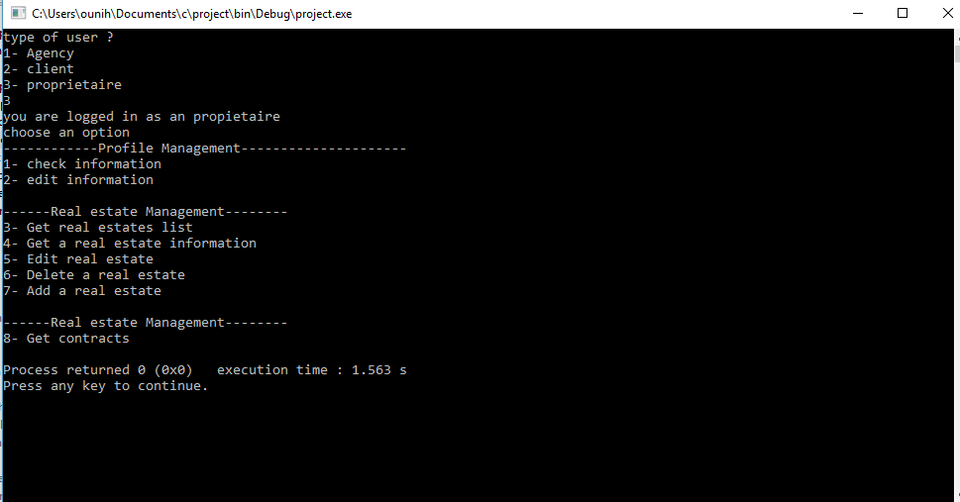
4. Réalisation
Menu Propriétaire :
Notes:
2:
les données relatives au comptes + la structure de la norme nous donne un relevé bancaire tout en respectant la structure

Slide 17
4. Réalisation
Menu Principal :
Notes:
2:
les données relatives au comptes + la structure de la norme nous donne un relevé bancaire tout en respectant la structure

Slide 18
Points forts :
4. Réalisation
Utilisation de la base de données.
Git et GitHub
Architecture générique et maintenable(héritage , patron de conception …)
Plusieurs fonctionnalités.
Notes:
2:
les données relatives au comptes + la structure de la norme nous donne un relevé bancaire tout en respectant la structure

Slide 19
Conclusion & perspectives
5.
Notes:
1:
Pour conclure

Slide 20
7. Conclusion
Ce projet nous a donné la possibilité de :
Mettre en pratique nos connaissances théoriques.
La gestion de projet en équipe.
Maitriser de nouvelles technologies et des nouveaux outils.
Notes:
Pour conclure nous pouvons mentionner que cette expérience nous a été bénéfique sur plusieurs plans, D’une part nous avons eu l’opportunité de découvrir le monde professionnel. D’autre part nous avons acquis des connaissances sur le domaine de bancaire. Et il ne faut pas oublier que nous avons appris à maitriser des nouvelles technologies.

Slide 21
7. Perspectives
Ce projet peut être amélioré par :
Développement des interfaces graphiques,
Ajouter des images pour la description de l’immobilière
Documentation du projet
Ajout une interface web centralisée permettant à l’agence la gestion
de sa commerce à distance

Slide 22
Merci pour votre attention
Notes:
Saybo de5

